Slide 1
У меня растут года, будет и семнадцать. Где работать мне тогда, чем заниматься?

Slide 2
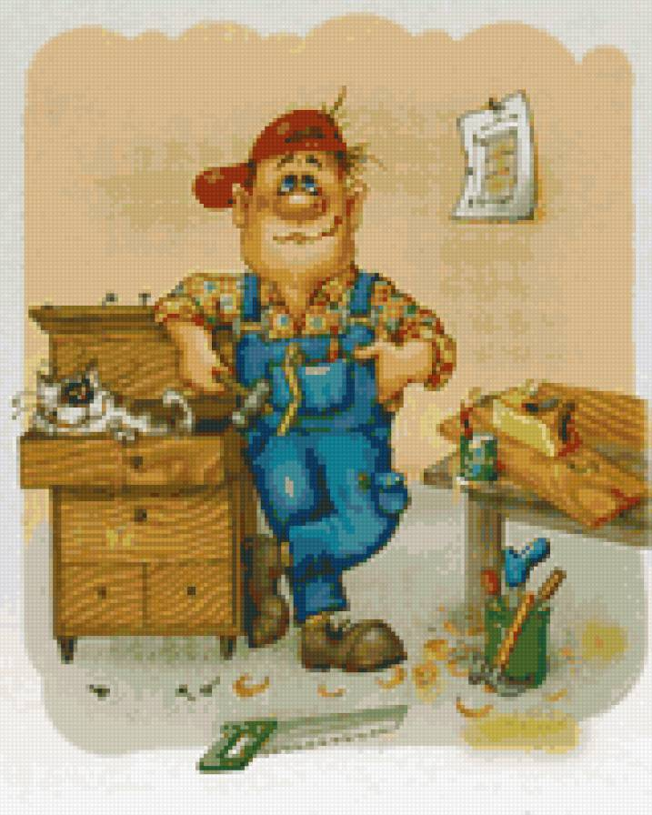
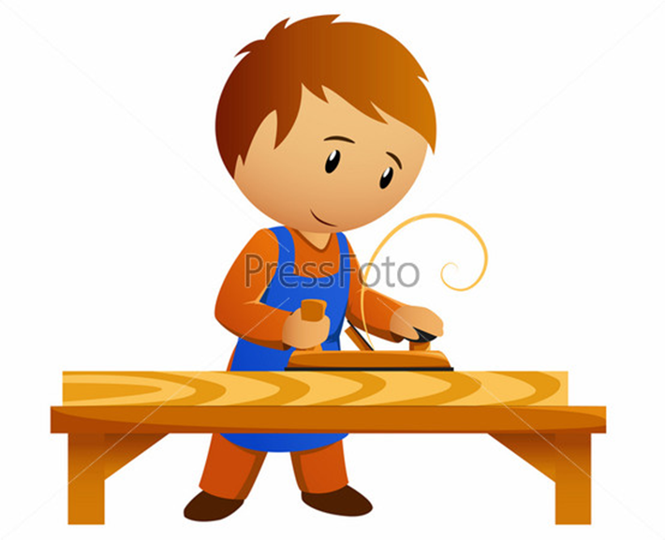
Нужные работники -
столяры
и плотники!

Slide 3
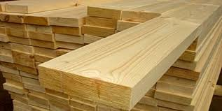
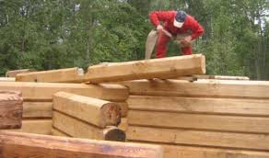
Сработать мебель мудрено: сначала мы берём бревно
и пилим доски длинные и плоские.

Slide 4
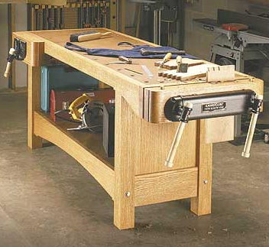
Эти доски вот так зажимает стол-верстак.

Slide 5
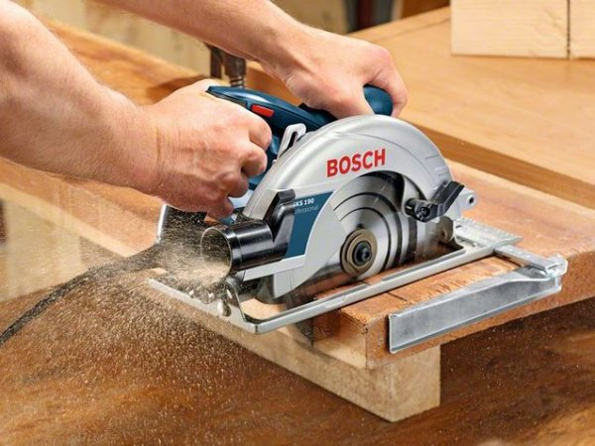
От работы пила раскалилась добела. Из-под пилки сыплются опилки.

Slide 6
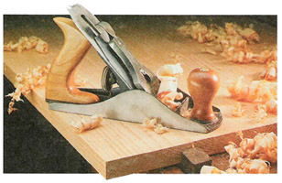
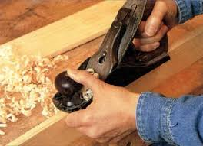
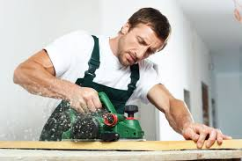
Рубанок
в руки -
работа другая:
сучки, закорюки
рубанком стругаем.

Slide 7
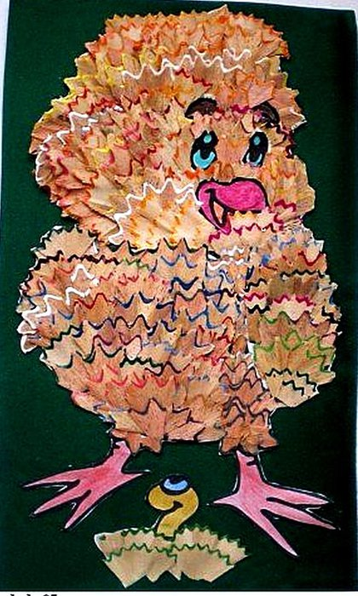
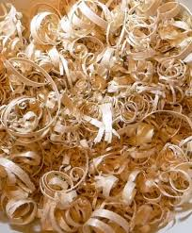
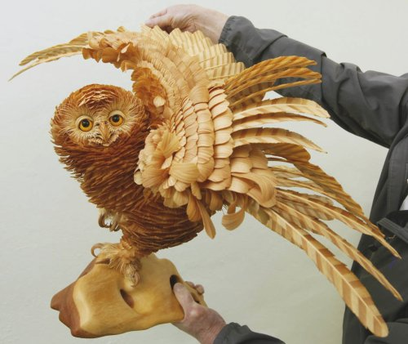
Хороши стружки - желтые игрушки.

Slide 8
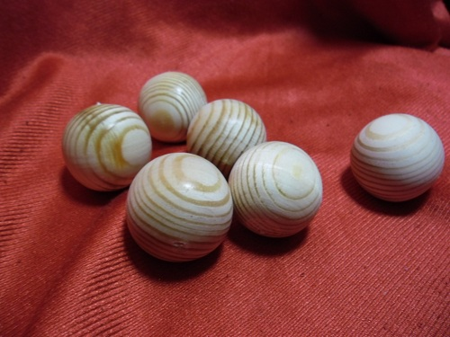
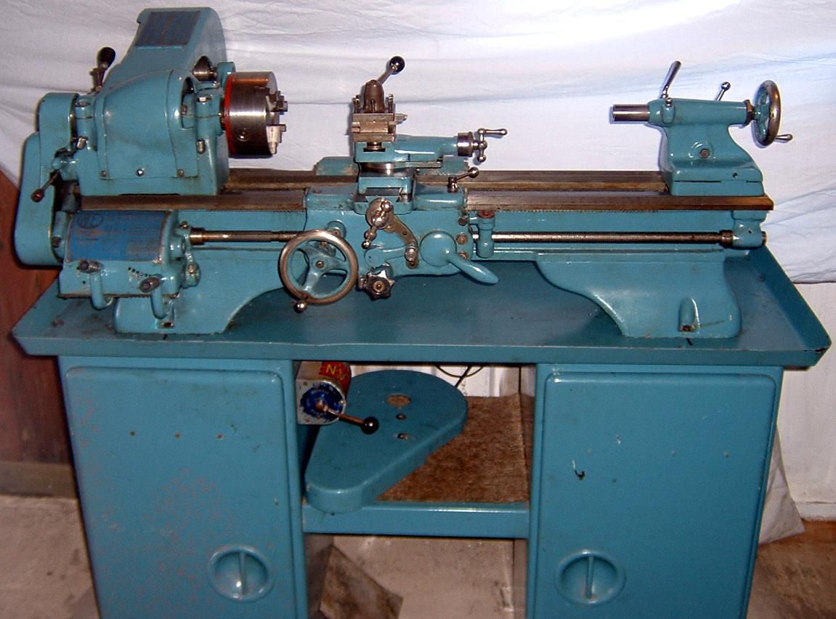
А если
нужен шар нам
круглый очень,
на станке токарном
круглое точим.

Slide 9
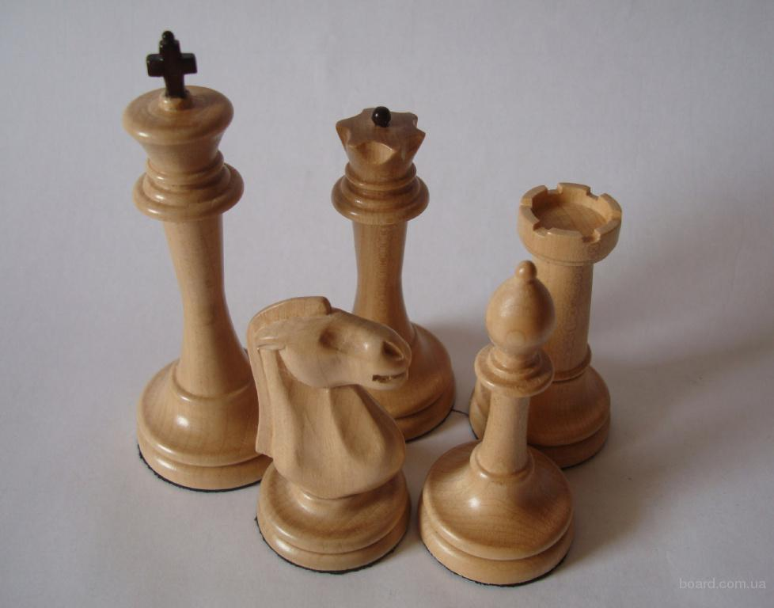
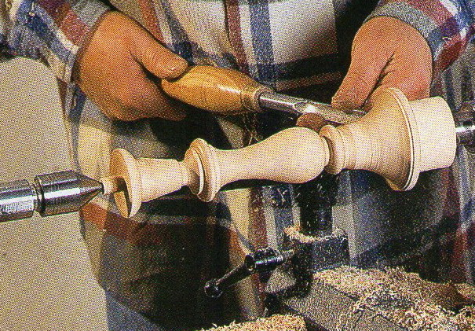
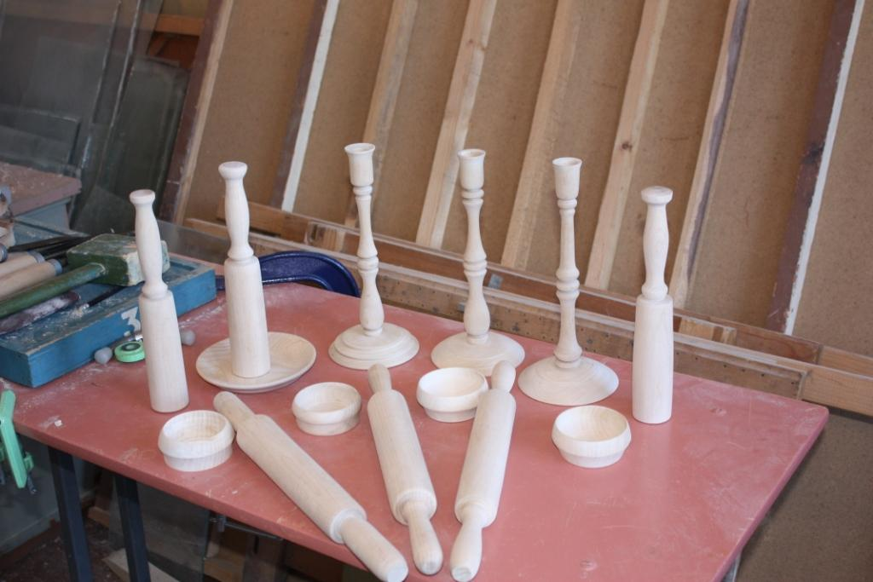
Готовим понемножку то ящик, то ножку.

Slide 10
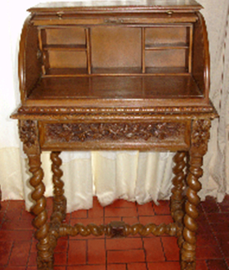
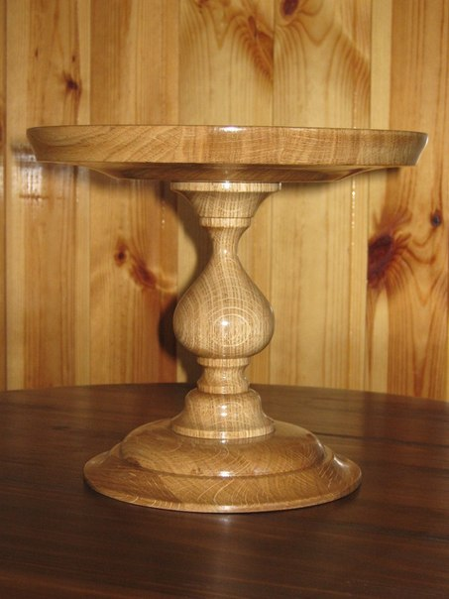
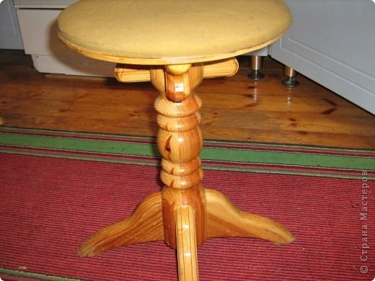
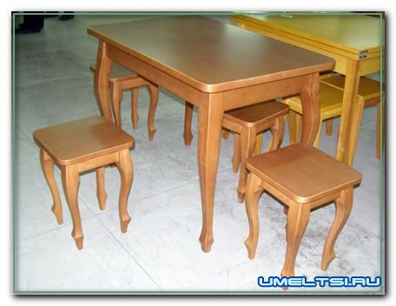
Сделали вот столько стульев и столиков!

Slide 11
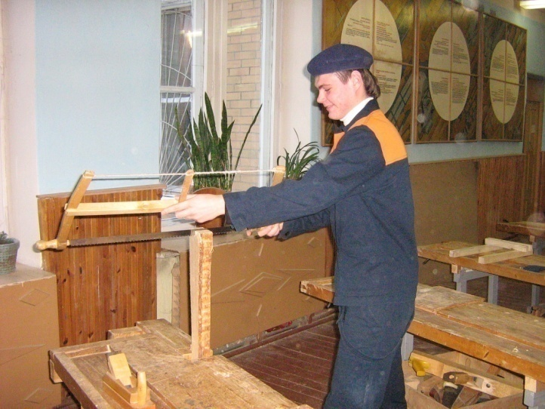
Столяру хорошо,

Slide 12
а инженеру - лучше,

Slide 13
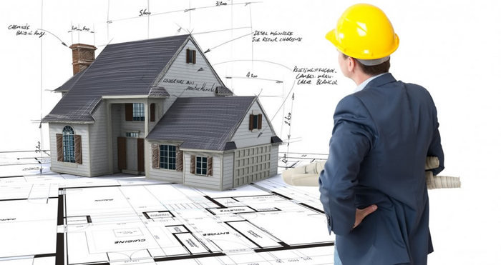
я бы строить дом пошел, пусть меня научат.

Slide 14
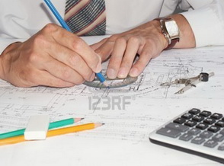
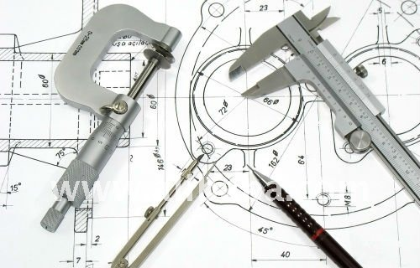
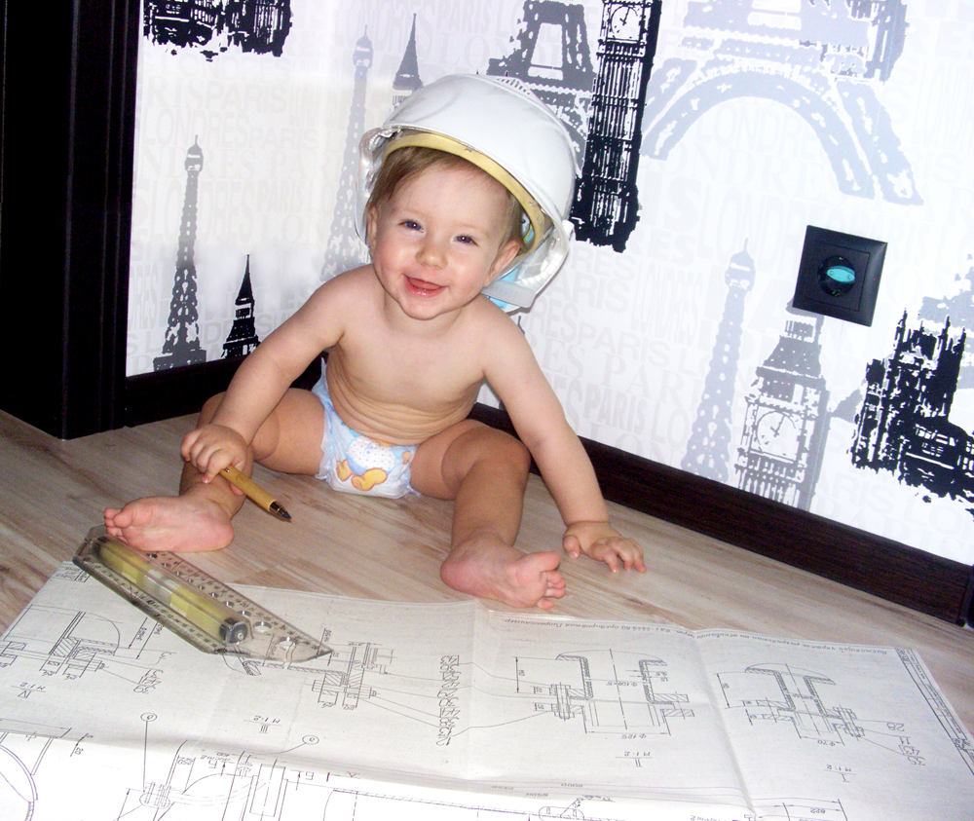
Я сначала начерчу дом такой, какой хочу.

Slide 15
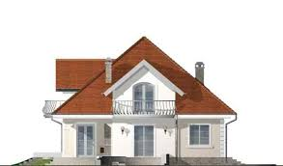
Самое главное, чтоб было нарисовано здание славное, живое словно.

Slide 16
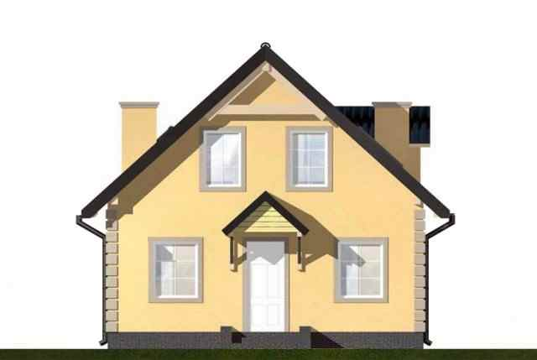
Это будет перед, называется фасад.

Slide 17
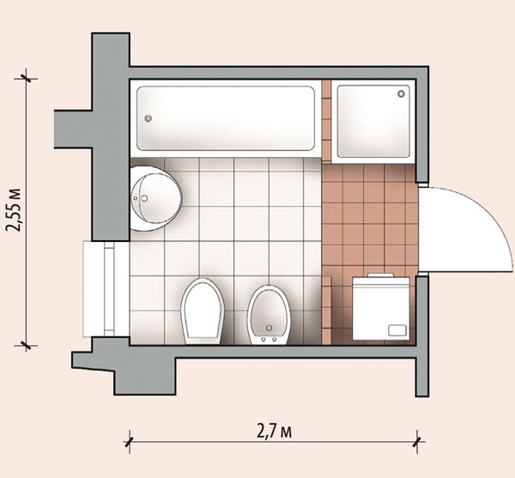
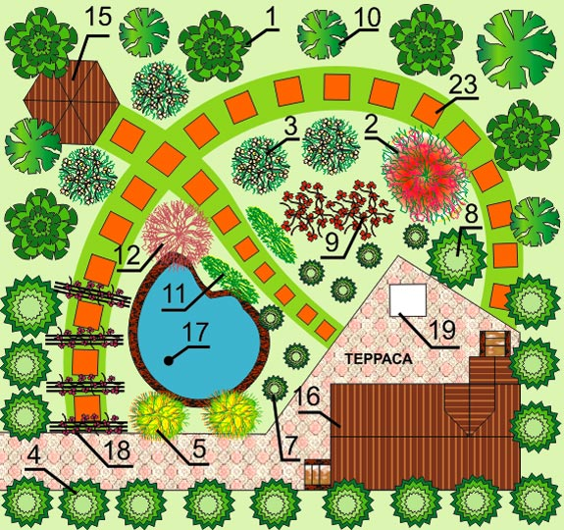
Это каждый разберет -
это сад.

Slide 18
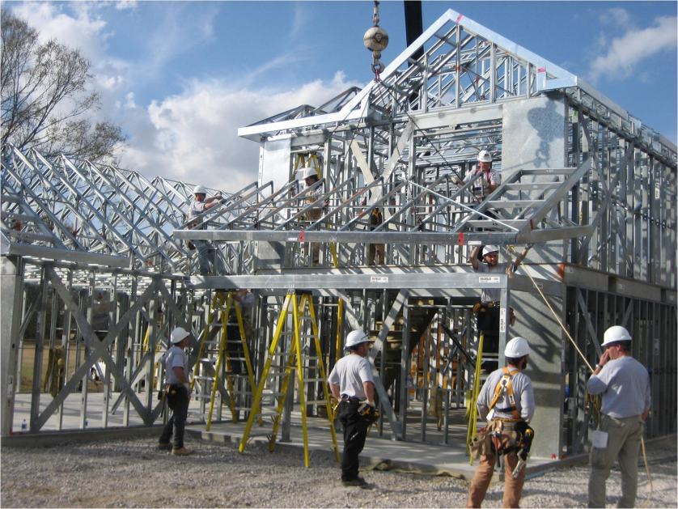
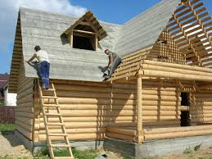
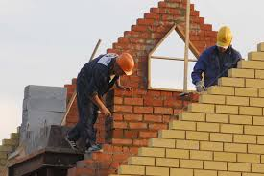
План готов, и вокруг сто работ на тыщу рук.

Slide 19
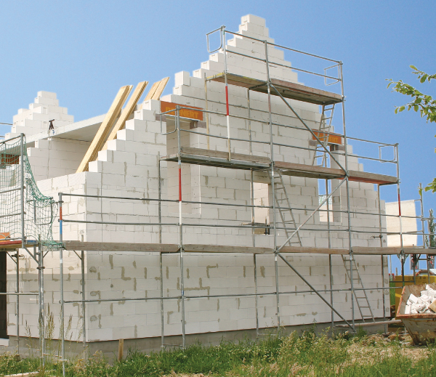
Упираются леса в самые небеса.

Slide 20
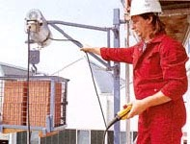
Где трудна работка, там визжит лебедка;

Slide 21
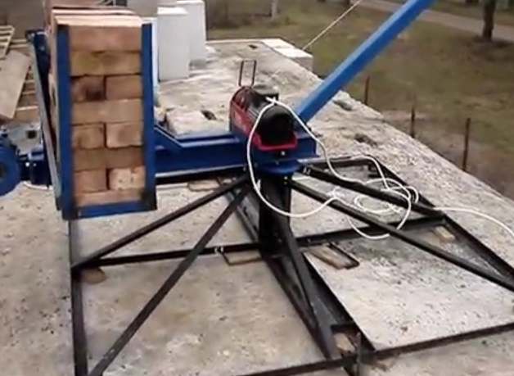
подымает балки, будто палки.

Slide 22
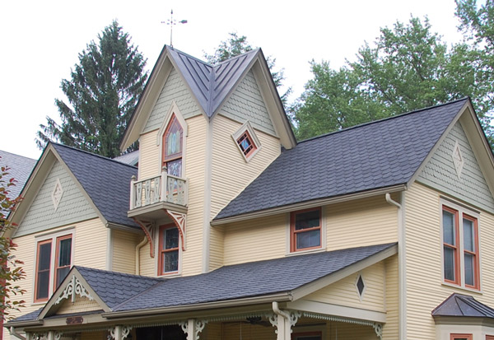
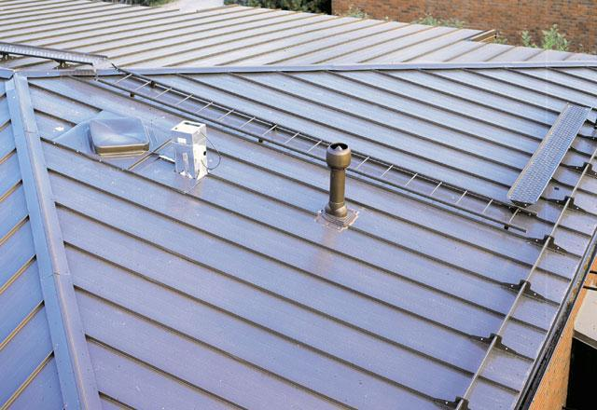
По крыше выложили жесть. И дом готов, и крыша есть.

Slide 23
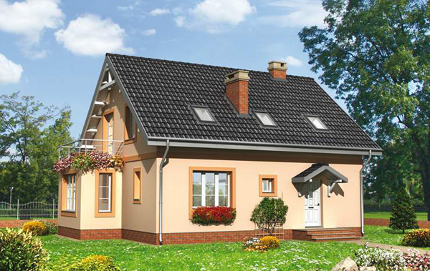
Хороший дом,
большущий дом
на все четыре стороны,
и заживут ребята в нем
удобно и просторно.

